Slide 1
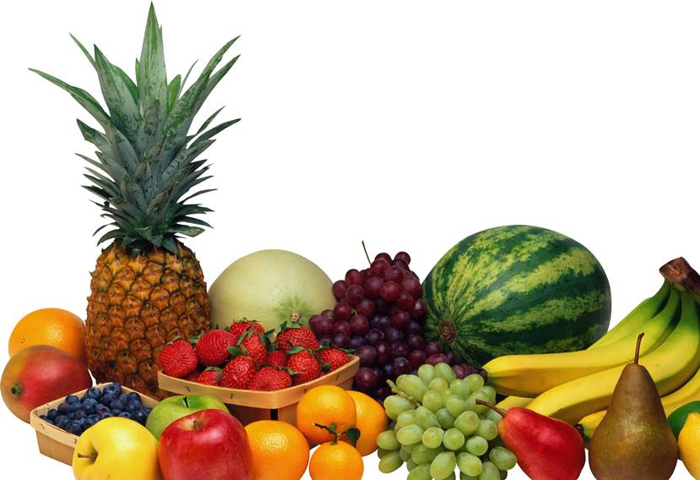
Интерактивная викторина для учащихся 4-7 классов Работа выполнена в рамках участия во ВСЕРОССИЙСКОЙ АКЦИИ «ЗДОРОВОЕ ПИТАНИЕ - АКТИВНОЕ ДОЛГОЛЕТИЕ» Автор Александра Данилова 5 В класс Руководитель О.М. Степанова 2019
МБОУ «Цивильская СОШ №1 им М.В. Силантьева» г. Цивильск Чувашской Республики
Овощно-фруктовая мудрость

Slide 2
За ягодами
пойдешь – ___________ найдешь
здоровье

Slide 3
Зелень
на столе – __________на сто лет
здоровье

Slide 4
Яблоко
на ужин – и __________ не нужен
доктор

Slide 5
кровь
Морковь прибавляет ________

Slide 6
апельсин
Где нет фруктов, там и свекла за ____________ сойдет

Slide 7
Для еды бери яблоко,
для вкуса – грушу,
а ________ – откуси да выбрось.
сливу

Slide 8
Славится на целый мир
самый древний фрукт ________
инжир

Slide 9
Грушу – мне,
яблоко – мне,
а _________ – сердце моё хочет
айву

Slide 10
лук
Сей ________ от семи недуг

Slide 11
Говорит подруга Вика:
Этот фрукт из Мозамбика.
Я её не слушаю, а сижу и кушаю.
Кстати, он - антидепрессант,
Называется _____________
Банан !

Slide 12
Виноград!
Он такими витаминами
богат,
что снимает усталость
и замедляет______________ !
старение

Slide 13
Каждый фрукт и овощ – _________ витаминов!
Ешьте и будьте здоровы!
кладезь

Slide 14
Спасибо за внимание!
До следующих встреч!

Slide 15
Источник:
Пословицы о фруктах http://poslovic.ru/tags/poslovicy-o-fruktah
Фруктовая услада http://fruktuslada.ru/frukt/pogovorki-pro-frukty-dlya-detej.html
Виноград: полезные свойства и противопоказания https://tutknow.ru/meal/345-vinograd-vitaminy-poleznye-svoystva-i-vred.html
Изображение для фона http://www.technoshop.ru/list/all/topic_289/

